Slide 1

Учет для розничного рынка электроэнергии с применением технологий Smart Metering. Необходимые меры при реализации масштабных проектов по учету электроэнергии
Денис Волков
руководитель направления
Учет энергоресурсов Р.В.С.
www.rvsco.ru

Slide 2


Smart Metering в Европе
www.rvsco.ru
Понятие Smart metering распространяется на все виды энергоресурсов – электричество, вода, газ, тепло
Основополагающие составляющие:
  Цифровые технологии
  Коммуникации
  Контроль (управление)
  Аналитика
Тотальность интеграции средств учета в АСКУЭ
Стремление к оптимизации расходов на поддержку систем:
  Системы для учета всех видов энергии – использование единой инфраструктур
  Smart Metering – аналитика, выводы, реакция системы; Аналитическая часть заботится о качестве и корректности данных, следит за состояниями связи и работоспособностью счетчиков, за соблюдением установленных лимитов потребления
  WEB технологии

Slide 3

Smart Metering в РФ для систем учета розничного рынка электроэнергии
www.rvsco.ru
Автоматизированный сбор данных (наличие обратной связи со счетчиками)
Ограничение и отключение нагрузки
Многотарифность
  WEB технологии
Анализ информации
Долгосрочное хранение

Slide 4
Масштабные проекты по учету на розничном рынке электроэнергии
www.rvsco.ru
Что такое масштабные проекты
Территориально распределенные проекты
Проекты с количеством точек учета более 1000 шт., которые реализуются в сжатые сроки
Проекты, охватывающие несколько различных уровней распределения и потребления электроэнергии (поквартирный учет, подомовой учет, учет на ТП и т.д.)
Проекты при участии нескольких участников рынка электроэнергии.
Где могут реализовываться масштабные проекты?
Уровень области, региона, города (правительство)
Распределительные сети (ОАО «Холдинг МРСК», городские сети)
Энергосбытовые компании (уровень области, города)
Альянсы распределительных сетей и энергосбытовых компаний
Крупные промышленные и производственные организации (РЖД, градообразующие предприятия)

Slide 5
www.rvsco.ru
Ключевые аспекты при реализации масштабных проектов
Метрологическое обеспечение
Система обеспечения единого времени
Способы передачи данных
Верхний уровень системы учета
Архитектура решения

Slide 6
www.rvsco.ru
Ключевые аспекты при реализации масштабных проектов
Метрология
Система обеспечения единого времени
Документы, которые подходят для систем оптового рынка электроэнергии, не совсем корректны для розничного
Модель, когда каждая система индивидуальна и отдельно заносится в Госреестр, не эффективна
Применение в метрологическом обеспечении типовых проектов, уже зарегистрированных в Госреестре, наиболее экономически оправдано в настоящий момент
При большой нагрузке на системы учета по опросу прибавляется задача правильной и корректной синхронизации времени
Построение системы обеспечения единого времени напрямую зависит от экономической составляющей проекта
Реализация системы обеспечения единого времени влияет на архитектуру системы

Slide 7
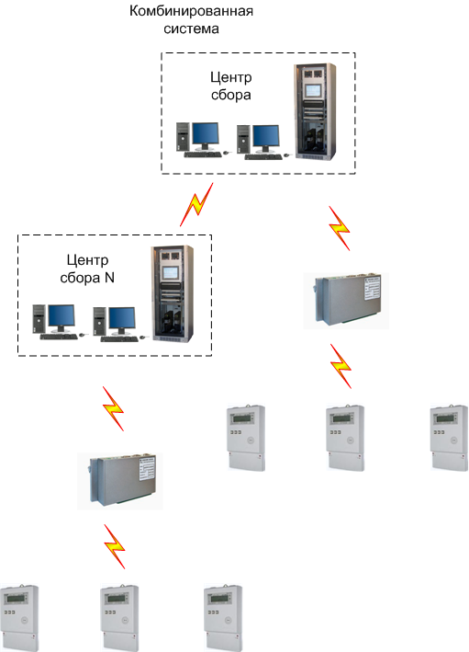
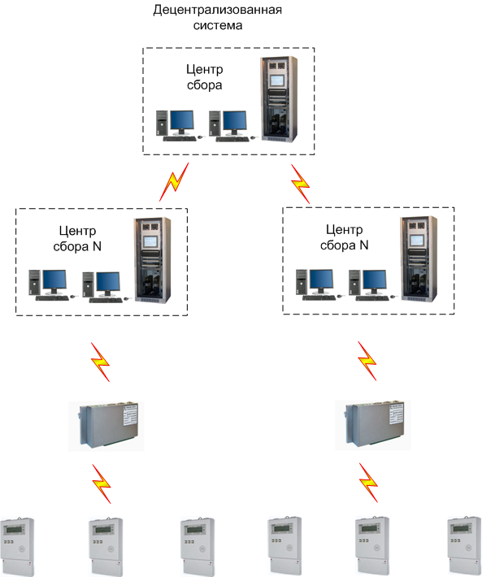
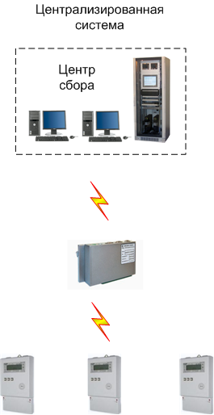
www.rvsco.ru
Архитектура системы

Slide 8
www.rvsco.ru
Способы передачи данных от приборов учета
Трехуровневая структура
Передача данных:
Радиоканал:
ZigBee MeshLogic (2,4 ГГц);
Радиопередатчики (433 МГц);
PLC;
GSM/GPRS – каналы;
RS-485/RS-232

Slide 9
www.rvsco.ru
Проблемы для различных видов связи при
передаче данных
Радиоканал
Этажность и расположение зданий и сооружений в зоне объектов учета;
Источники «шума»
Проводные линии
Отсутствие трасс;
Расстояния между объектами;
Вандализм и внешние природные воздействия
PLC
Старые, изношенные сети;
Наличие различного рода генераторов помех;
Отсутствие четких стандартов технологии;
Частая несовместимость устройств различных производителей;
Потери данных.
GSM\GPRS
Стоимость трафика;
Стоимость решения;
Качество сигнала;
Недостаточная зона покрытия
Решение: Применение комбинированных вариантов передачи данных

Slide 10
www.rvsco.ru
Верхний уровень системы учета
Программное обеспечение.
Надежный сбор и хранение данных с использованием различных, зачастую неустойчивых каналов связи
Необходимость передачи данных конечным пользователям делают ключевым использование полнофункционального WEB-интерфейса для визуализации
Ведение нормативно-справочной базы данных с хранением технологической информации
Управление и получение информации по состоянию объектов
Обширный функционал учётных и постучётных аналитических возможностей
Взаимодействие со смежными системами АИИС КУЭ, ПАК ОАО «АТС», системами биллинга, сторонними потребителями данных учета
Поддержка максимально возможного количества датчиков и контроллеров разных типов для исключения привязки к единственному производителю оборудования
Возможность работы с источниками точного времени
Верхний
уровень
Важно: Большинство решений, применяемых для оптового рынка электроэнергии не готово к работе на розничном рынке

Slide 11
www.rvsco.ru
Решения, определяемые для розничного учета
Счетчики э/э
Контроллеры, УСПД
Наличие энергонезависимой памяти (при отсутствии питания и канала связи, прибор должен хранить уже собранную информацию до момента восстановления питания и канала связи)
Наличие у счетчика управляющего выхода для возможности ограничения нагрузки или реле ограничения нагрузки
Наличие различных модулей для передачи данных
Наличие различных цифровых интерфейсов;
Возможность добавления модулей радиосвязи, PLC, GSM/GPRS;
Наличие дискретных входов/выходов
Возможность работы с источниками точного времени
Возможность диагностики оборудования связи
Измерение параметров качества электрической энергии
Наличие памяти для хранения информации, собранной со счетчиков

Slide 12
www.rvsco.ru
Сложности при реализации проекта для розничного рынка
Проблемы при реализации проекта для розничного рынка
Значительное количество смежных организаций, согласования с которыми занимают
много времени
Отсутствие нормативных документов по метрологии для систем коммерческого учета
розничного рынка
Проблемы с доступом на объекты, находящиеся в частной собственности и заменой
приборов учета, принадлежащих собственникам объектов внедрения
Балансовая принадлежность приборов учета
Отсутствие регламентов взаимоотношений между организациями, которые участвуют в процессе предоставления электроэнергии потребителям
Хищение установленного оборудования
Отсутствие понимания необходимости установки системы учета у потребителей
Решение: Детальная разработка и согласование с заинтересованными сторонами
«Регламента проведения работ» по проекту с разделением зон ответственности

Slide 13
www.rvsco.ru
Необходимая нормативно-правовая база для реализации масштабных проектов
Нормативные документы по метрологии для учета на розничном рынке э/э
Программа финансирования работ по созданию систем учета
Узаконенные технические требования ко всем компонентам системы
Законодательная база по порче и хищению компонентов системы
Регламенты информационного взаимодействия между участниками рынка
Программа развития учетных задач региона
Утвержденные стандарты по обмену данными

Slide 14
www.rvsco.ru
ВОПРОСЫ?

Slide 15
www.rvsco.ru
Спасибо за внимание
дополнительную информацию Вы можете найти на сайте компании www.rvsco.ru

